Slide 1
«Автоматизация звука [Р]
в предложениях.»
Подготовила:
учитель-логопед ГБОУ ЦДиК «Южный»
Ладович Кристина Сергеевна
Москва, 2015

Slide 2
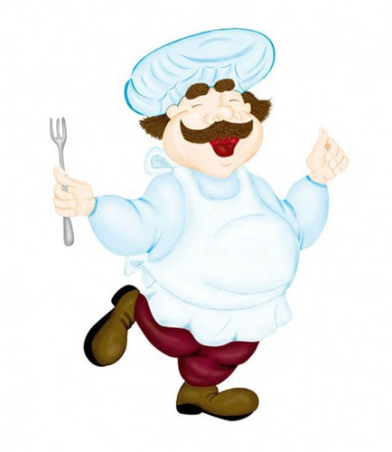
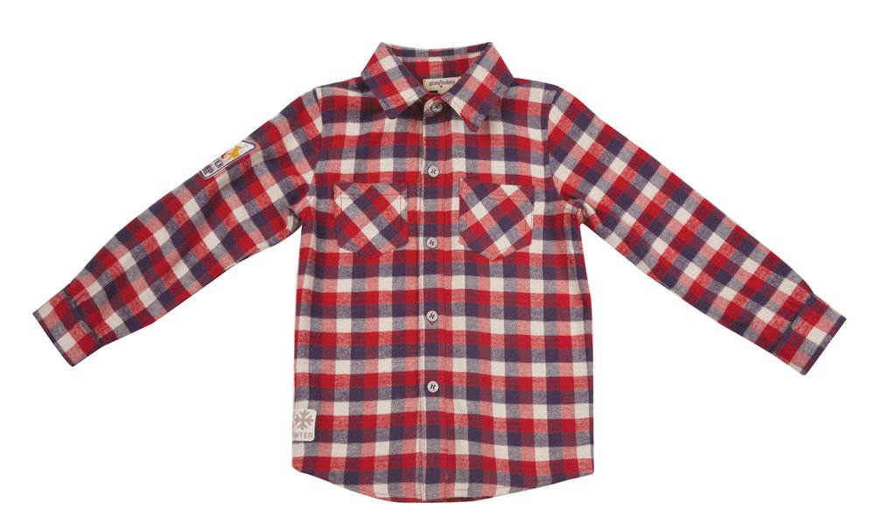

Slide 4
Я автоматическое устройство. Меня создают по принципу живого организма. Я действую по заранее заложенной программе. Могу самостоятельно осуществляет действия и операции, которые обычно выполняет человек.

Slide 7
По трассе мчатся грузовики.
На празднике детям вручали грамоты.
Праздновать Новый год – старая традиция.

Slide 8
Утро.
Робот просыпается обычно рано. Он быстро одевается и выходит во двор. Во дворе он аппаратом достраивает роботомашину. Потом он заводит мотор и едет на стройку. Так начинается трудовое утро робота.

Slide 9
МОЛОДЕЦ!

